Slide 1
Kompozitné výplnkové materiály

Slide 2
definícia
Termínom kompozit označujeme v stomatológii estetický, plastický výplňový materiál, ktorý po aplikácii do kavity tuhne chemickou reakciou alebo prívodom energie.
Materiál pozostáva z troch hlavných komponentov, ktorými sú
1. organická matrix,
2.anorganické plnivo
3 spájacie silany

Slide 3
1.Organická zložka
1.Organická zložka – 20%
Monomer –
BIS-GMA -Bis-glycidil metakrylát –/Bowen/
UDMA – Uretán dimetakrylát ,
TEGDMA – Tri Etylén Glykol Dimetakrylát
Komonomer,
UV-stabilizátor
iniciačný systém
chemický a svetelný inhibítor samovoľného tuhnutia

Slide 4
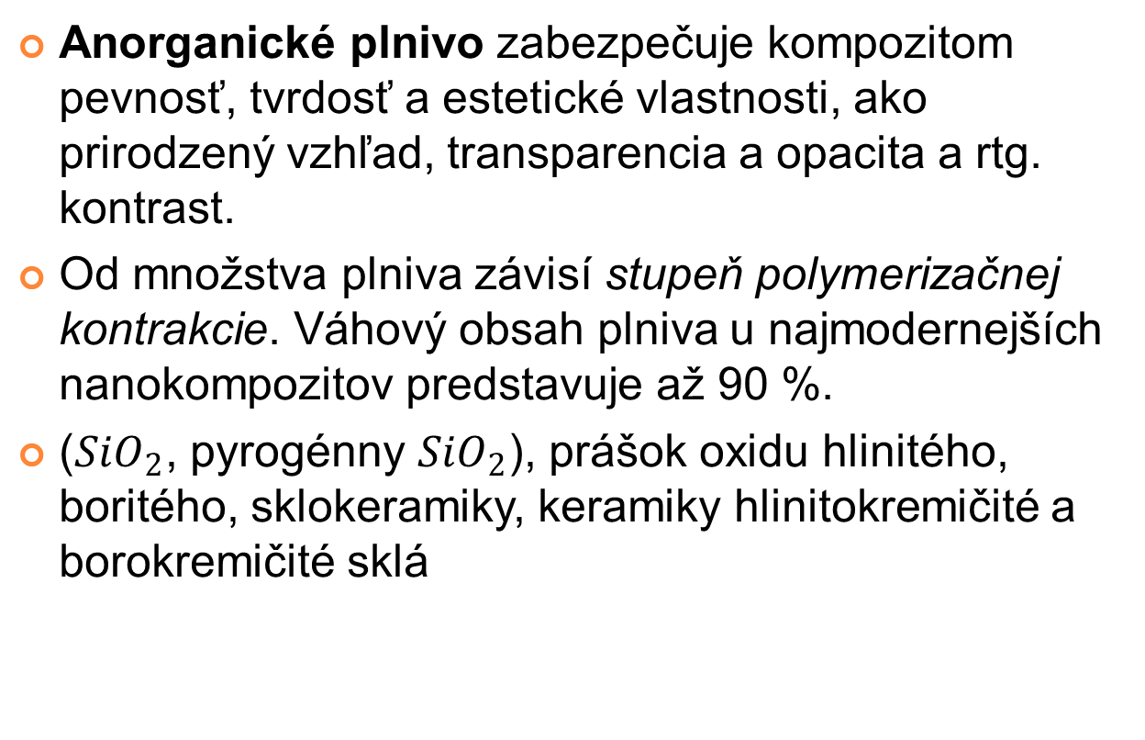
2.Anorganická zložka
Anorganické plnivo zabezpečuje kompozitom pevnosť, tvrdosť a estetické vlastnosti, ako prirodzený vzhľad, transparencia a opacita a rtg. kontrast.
Od množstva plniva závisí stupeň polymerizačnej kontrakcie. Váhový obsah plniva u najmodernejších nanokompozitov predstavuje až 90 %.
(${SiO}_{2}$, pyrogénny ${SiO}_{2}$), prášok oxidu hlinitého, boritého, sklokeramiky, keramiky hlinitokremičité a borokremičité sklá

Slide 5
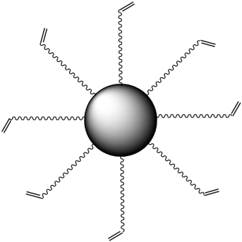
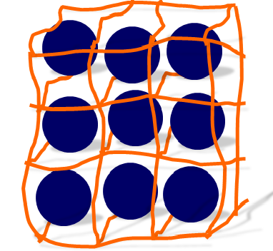
3.Spájacie Silany
.Silany sprostredkúvajú chemickú väzbu medzi organickou matrix a anorganickým plnivom.
organické zlúčeniny kremíka, ktoré sa viažu pevne na častice plniva a kopolymerujú s monomérom organickej matrix

Slide 6
Klasifikácia Podľa veľkosti anorganickej fázy /plnivo/
1.makrofilné – 0,1 – 100 mikrónov
Dobrá mechanická odolnosť,zlá estetika
2.mikrofilné – /homo a heterogénne/
0,01- 0,1 mikrónu-výborná estetika,horšie mechanické vlastnosti
3.Hybridné
Klasické do 10 mikr.
Jemné do 5 mikr.
Extrajemné do 3 mikr
Submikrónové do 1 mikr.

Slide 7
4. Nanokompozity
Nanočastice veľkosti 1 až 100 nm sa aj pri vyššej koncentrácii správajú ako tekutiny
Vzhľadom na uvedenú vlastnosť môže byť nanokompozit plnený až do 90% (váh.) bez negatívneho ovplyvnenia jeho spracovateľnosti
1. Nanofilné kompozity pozostávajú len z nanoplniva, ktoré je buď difúzne dispergované, alebo je tvorené aglomerátmi nanočastíc (clusters).
2.Nanohybridné kompozity sú kombináciou mikroplniva a nanoplnva v dispergovanej alebo aglomerovanej podobe

Slide 8
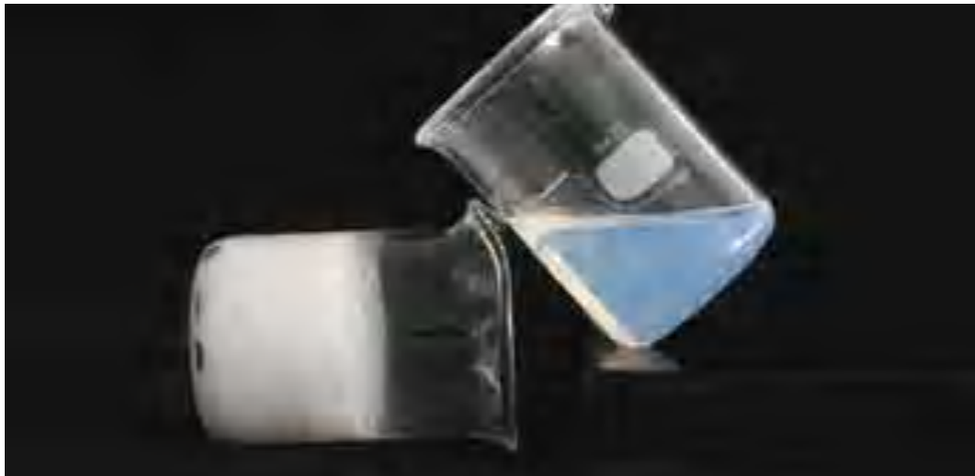
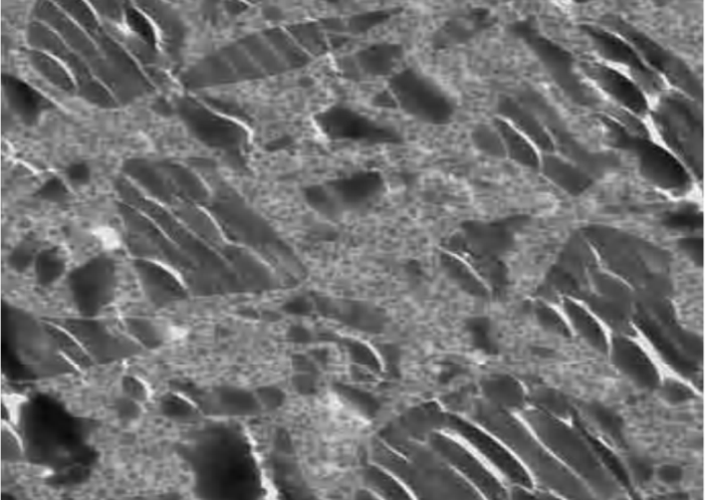
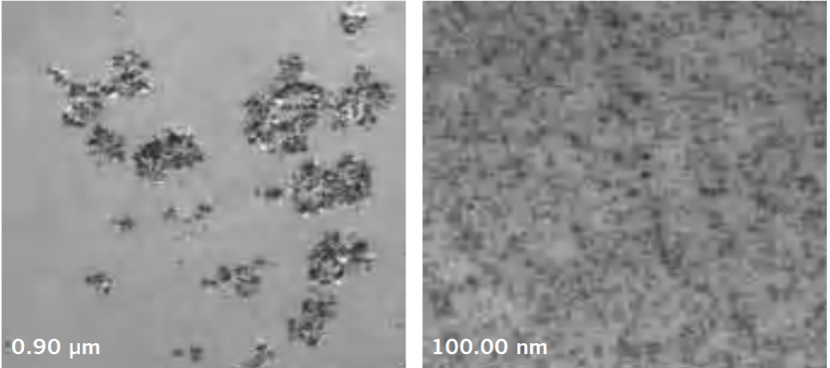
Nanokompozit – Viskozita,cluster,disperz,nanohybrid

Slide 9
Klasifikácia kompozitov podľa spôsobu tuhnutia
1.Chemicky tuhnúce-dlhšia príprava,heterogenita,farebná nestálosť
2.Svetlom tuhnúce - Homogenita,individuálna doba modelácie,modelácia po vrstvách,kombinácia materiálov,estetika,farebná stálosť
3.Duálne tuhnúce - Sú indikované v prípadoch, kde je obmedzený prístup svetla. Najčastejšie ich používame u dostavbových cementov pri postednodontickom ošetrení (kompozitné FRC čapy) a fixačných kompozitných cementov.

Slide 10
1.Chemicky tuhnúce kompozity
).1. Iniciátorom tuhnutia sú rôzne peroxidy, najčastejšie dibenzoylperoxid (DPBO), ktorý je obsiahnutý v jednej zložke kompozitu.
Druhá zložka obsahuje aktivátor (akcelerátor), ktorým sú väčšinou aromatické amíny. Zmiešaním vzniká radikál, ktorý iniciuje radikálovú polymerizáciu metakrylátu
farebne nestále, majú veľkú polymerizačnú kontrakciu, ich tuhnutie závisí od okolitej teploty a nevieme ich namiešať do homogénnej konzistencie

Slide 11
2.Svetlom tuhnúce kompozity,
3.Duálne tuhnúce
Iniciátorom polymerizácie je elektromagnetické vlnenie na dolnej hranici viditeľného svetla v rozmedzí 400-500 nm s maximom okolo 470 nm.
Aktivátorom tuhnutia je gáforchinón, ktorý sa kombinuje s terciárnym amínom ako akcelerátorom.
Duálne tuhnúce kompozity
Sú indikované v prípadoch, kde je obmedzený prístup svetla. Najčastejšie ich používame u dostavbových cementov pri postednodontickom ošetrení (kompozitné FRC čapy) a fixačných kompozitných cementov. Polymerizácia je u týchto materiálov inciovaná svetlom, ale v miestach neprístupných svetlu pokračuje chemickou reakciou

Slide 12
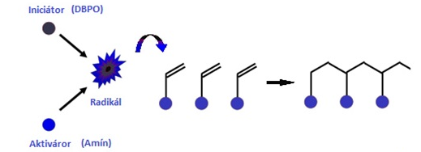
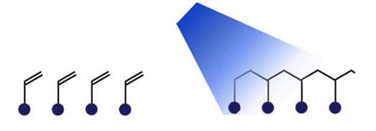
Chemické a svetlom iniciované tuhnutie
Svetlo je iniciátor,gáforchinón aktivátor

Slide 13
Výhody fotopolymerizácie
Jednozložkový systém si nevyžaduje miešanie a preto je homogénny
Polymerizácia je kontrolovateľná a tým sa predlžuje doba spracovateľnosti
Materiály môžeme vrstviť a kombinovať čím sa znižuje polymerizačná kontrakcia a zlepšujú optické vlastnosti a estetika výplne.
Vrstvenie umožňuje dokonalejšiu polymerizáciu celej výplne v porovnaní s chemicky tuhnúcimi kompozitmi
Materiál využijeme bez zbytkov
Výplne sú farebne stále

Slide 14
Vlastnosti kompozitov
Estetika – anatomická stratifikácia –Vanini
Optika – transparencia,jas,opacita,opalescencia,fluorescencia,lom ,odraz svetla
Mechanická odolnosť – 300 Mpa
Adhézia ku sklovine a dentínu/ -adhezíva
Chemická stálosť
Biokompatibilita – do 2 mm od pulpy je lepšie kombinovať so subbázou(GI)!!

Slide 15
Indikácie kompozitov
Definitívne výplne I. až V. Blackovej triedy
Traumatické, mechanické , erozívne a hypoplastické defekty tvrdých zubných tkanív
Anatomická úprava zubov (diastémy, rotácie zubov, anomálie tvaru zubov)
Pečatenie zubov
Kompozitné fazety
Kompozitné inlaye
Endodontické dostavby v kombinácii s kompozitnými (FRC) čapmi a dostavby pilerov pod korunky
Fixácia protetických prác (celokeramické korunky, inlaye, fazety)
Provizórna fixácia zubov v dentálnej traumatológii
Fixácia ortodontických zámkov

Slide 16
Kontraindikácie
Nevyhovujúca ústna hygiena
Nemožnosť zaistenia prehľadného a suchého pracovného poľa
Rozsiahle výplne u pacientov s bruxizmom a inými parafunkciami
Zlé zhryzové pomery
Subgingiválny okraj kavity

Slide 17
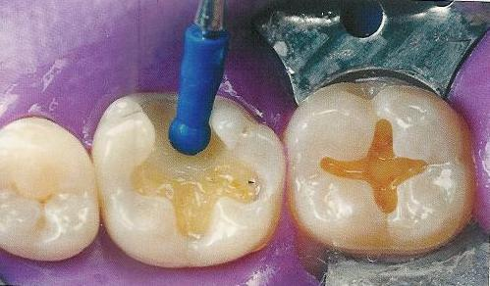
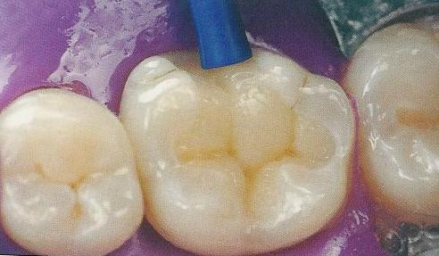
Indikácie fotokompozitov
Výplne I. Až V.triedy podľa Blacka

Slide 18
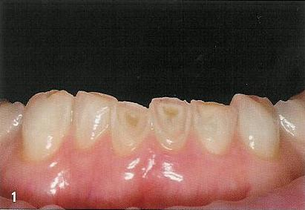
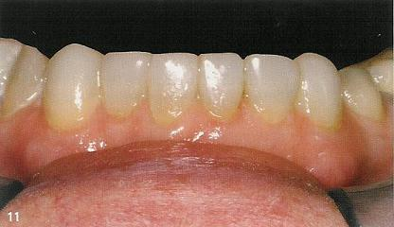
Nekariézne defekty,erózie,abrázie

Slide 19
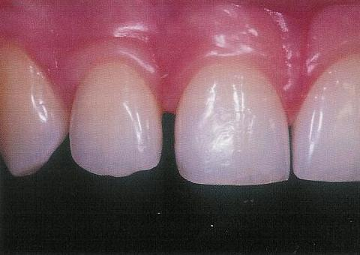
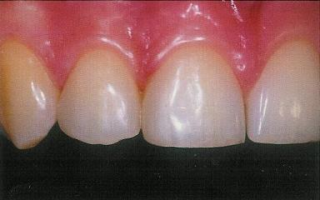
Úprava ortodontických anomálií

Slide 20
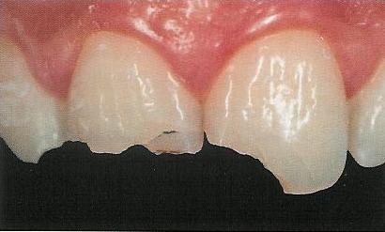
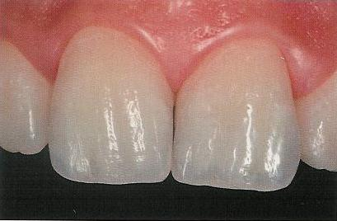
Dostavba korunky po úraze

Slide 21
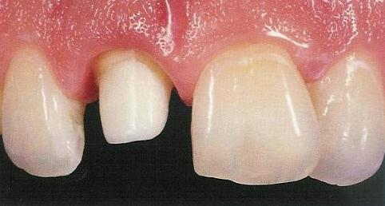
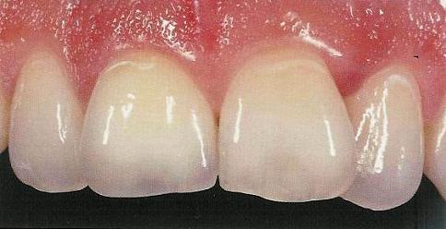
Kompozit zosilnený a zakotvený pomocou FRC čapu /fibre reinforced composite
Čapové nadstavby

Slide 22
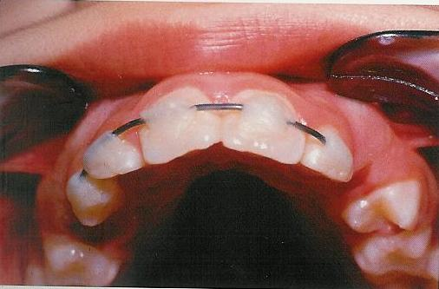
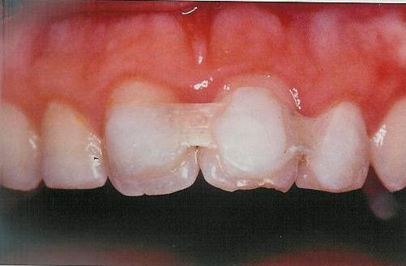
Kompozitná semirigídna dlaha po luxačných úrazoch

Slide 23
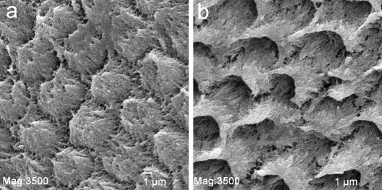
Dentínové adhezíva
Povrch leptanej skloviny
Hustý kompozit sa nespája s tvrdými tkanivami priamo,ale pomocou adhezív
Sklovina – nepredstavuje problém-anorganická substancia
Leptanie /20 sek/-výplach/20 sek/-sklovinný bond /monomer/-vrstvenie
Samostatné sklovinné bondy sa používajú dnes len výnimočne-sú súčasťou dentínových adhezív

Slide 24
Povrch dentínu
Smear layer – „mastná,špinavá“ vrstva na povrchu preparovaného dentínu slina,krv,baktérie,poškodený kolagén
Odstránenie S.L. – cleaning,priming
Cleaning – odstránenie S.L. a odhalenie dentínových tubulov – lepšia adhézia,ale aj toxicita a hydrolýza bondu-používa sa u skloionomérov
Cleaner – slabá organická alebo anorganická kyselina
Priming – Modifikácia,rozpustenie S.L. primermi – HEMA –hydroxyetymetakrylát

Slide 25
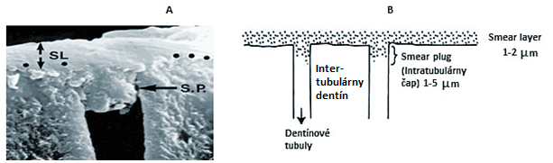

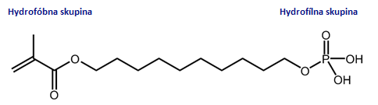
Smear layer
Priming-relatívne menšia adhézia,ale aj toxicita,eliminácia hydrolýzy – používaný systém u súčasných adhezív

Slide 26
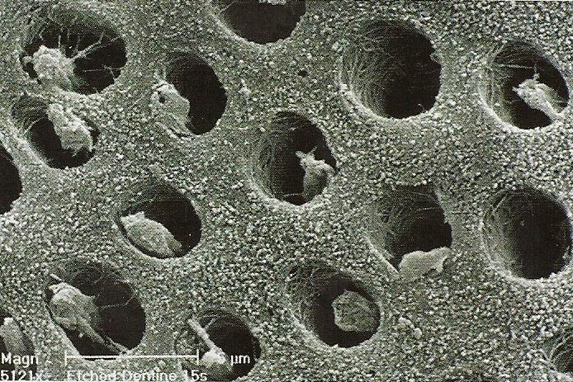
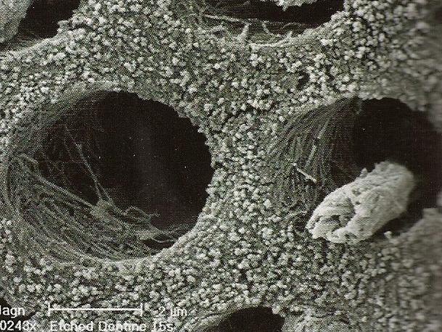
Obnažený povrch očisteného dentínu v elektrónovom mikroskope

Slide 27
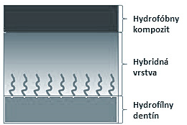
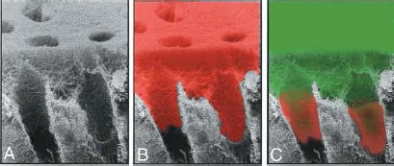
Hybridná vrstva
Primer infiltruje leptaním demineralizovaný povrch dentínu, vystužuje kolagénne vlákna a umožňuje prienik bondu do tejto siete, čím sa vytvorí pevná sieť pre súčasnú mikromechanickú retenciu (hybrid layer).

Slide 28
Moderné adhezíva
Účinkujú na báze primingu
Rozpúšťadlo – etanol,voda,acetón –zavrieť
Monomér doplnený nanočasticami plniva
2 – zložkové -3 kroky.– leptanie-primer-bond
1- zložkové-2kroky – leptanie – primerbond
1-zložkové s 1 krokom– leptadlo je súčasťou bondu

Slide 29
Generácie | Osobitné leptanie | Fľaštičky | Vrstvy | Produkty
3. | áno | 3 | 3 | Syntac Classic (Ivoclar Vivadent), A.R.T. Bond (Coltène Whaledent)
4. | áno | 2 | 2 | Solobond Plus, Optibond FL (Kerr), Scotchbond Multi-Purpose (3M ESPE)
5. | áno | 1 | 1 | Solobond M, Admira Bond, ExciTE (Ivoclar Vivadent), XP Bond (Dentsply), Scotchbond 1XT (3M ESPE), iBond TE (Heraeus Kulzer), Optibond Solo Plus (Kerr)
6a. | nie | 2 | 2 | Clearfil SE Bond (Kuraray), Gænial-Bond (GC), AdheSE (Ivoclar Vivadent)
6b. | nie | 2 | 1 | Futurabond NR, Futurabond DC, Xeno III (Dentsply), Adper Easy Bond (3M ESPE)
7. | nie | 1 | 1 | Futurabond M, Xeno V⁺ (Dentsply), G-Bond (GC), iBond SE (Heraeus Kulzer), Clearfil S³ Bond (Kuraray), Bond Force (Tokuyama), One Coat 7.0 (Coltène Whaledent)

Slide 30
Pracovný postup
Preparácia-zošikmenie skloviny vo fronte!!!
Očistenie zubov
Výber farieb
Leptanie 20 sek.sklovina,10 sek.dentín
Spray 20 sek. – rezídua leptadla preč!!!
Aplikácia bondu podľa pokynov výrobcu
Rozfúkanie bondu

Slide 31
Pracovný postup
Fotopolymerizácia bondu /20 sek/
Aplikácia kompozitu po vrstvách –max 2 mm
Polymerizácia každej vrstvy min.20 sek.
Spojenie vrstiev umožňuje inhibovaná vrstva
Obnovenie inhibovanej vrstvy
Opracovanie,vyleštenie výplne
Suché pracovné pole - koferdam

Slide 32
Flow kompozity
Malý obsah plniva -60 %
Aplikujú sa zo striekačky
Indikácie
1.vrstva – tlmenie polymerizačnej kontrakcie
Pečatenie fisúr
Malé a krčkové kavity

Slide 33
kompoméry
Kombinácia vlastností kompozitov a GI
Krčkové kavity,3.tr.Bl.,malé distálne kavity
Dyract,Hytac
Ormocéry - kombinácia kompozitu a keramiky
Vyššia mechanická odolnosť a tvrdosť
Admira /Voco/

Slide 34
Typy polymerizačných lámp
1.Halogénove – 400-500nm,filter,teplo,nestabilný výkon
2.Diódové /LED/ -stabilný výkon,studené svetlo,400-500 nm
3.Plazmové -vysoký výkon,úspora času diskutabilná kvalita polymerizácie,cena
4.Laserové

Slide 35
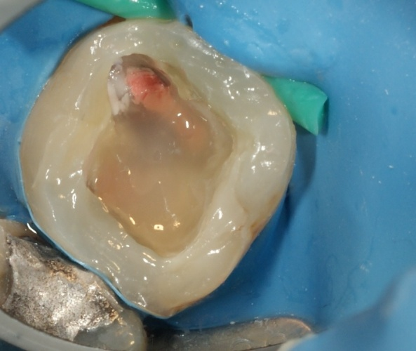
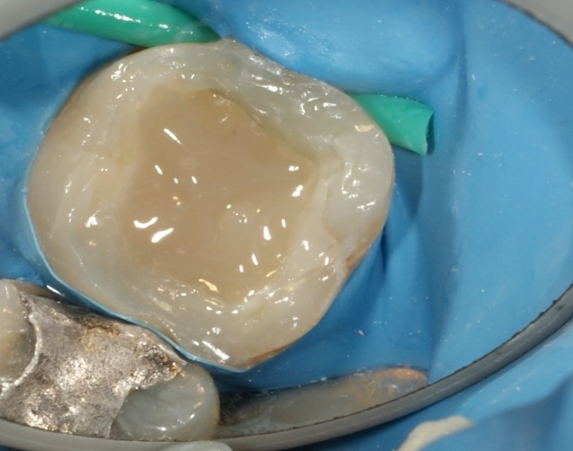
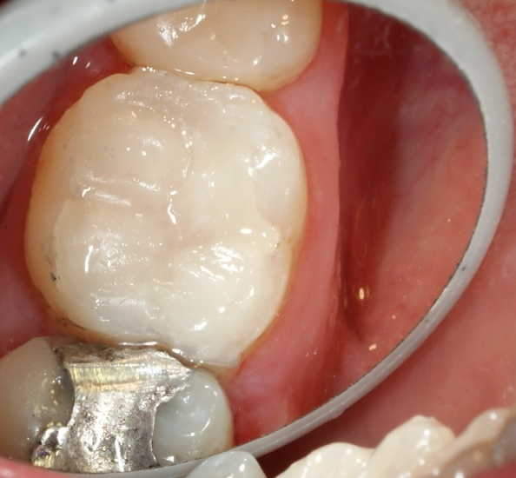
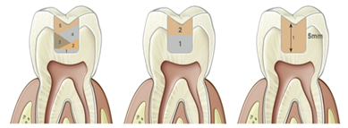
Vrstvenie kompozitov

Slide 36
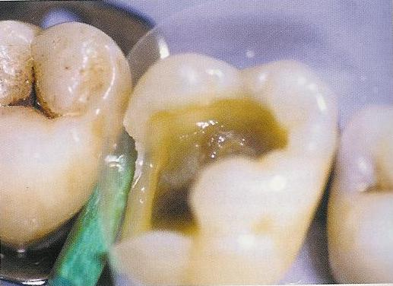
Sendvič-kavita

Slide 37
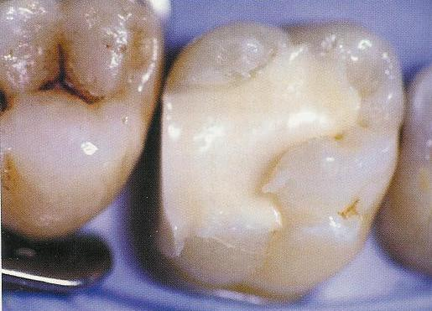
Sendvič-skloionomérna výplň

Slide 38
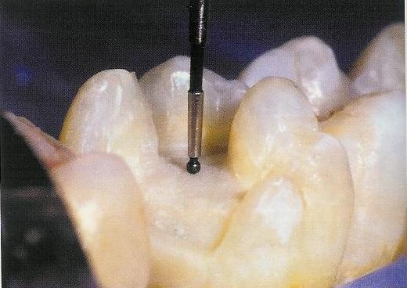
Sendvič-odpreparovanie skloionoméru po sklovinu

Slide 39
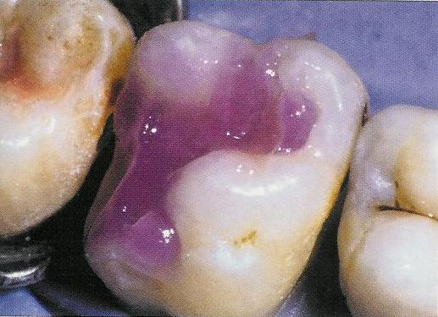
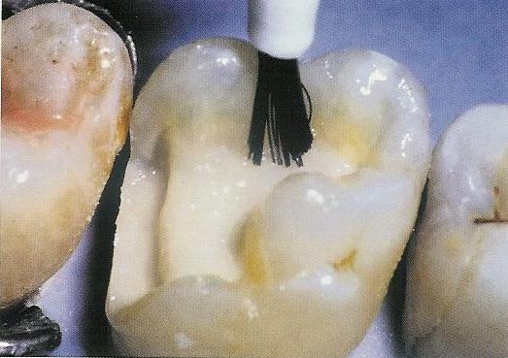
Sendvič –leptanie a bondovanie

Slide 40
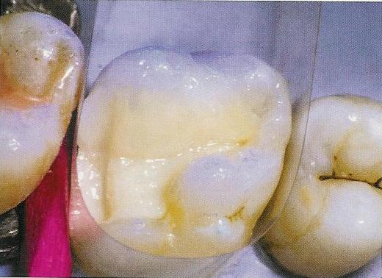
Sendvič-modelácia kompozitnej výplne

Slide 41
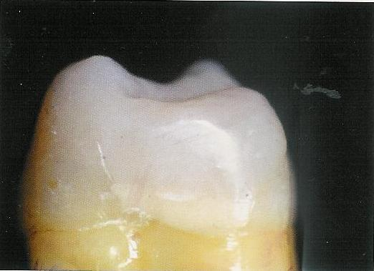
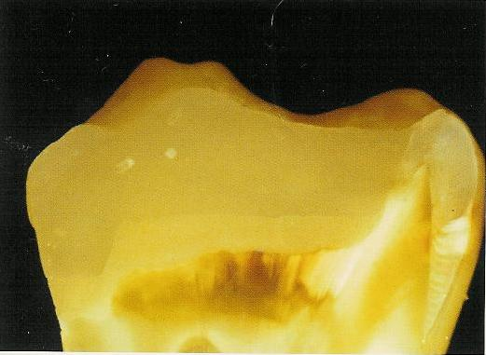
Sendvičová výplň na priereze a z distálneho pohľadu

